Slide 1

데이터로 제시하는
미래 영화 뱡향
이나라, 최승호

Slide 2
Contents
01.
02.
03.
프로젝트 개요
기초 EDA 분석
소주제 1
영화 산업의 역사적 경향성 파악 및 분석 목적
분석 신뢰도를 높이는 6단계 프로세스 및 파생변수 정의
평단 vs 유저 시선 차이(diff) 분석
04.
05.
06.
소주제 2
소주제 3
결론
시대별 트렌드 & 흥행 패턴 변화
90년대 이후 데이터가 증명하는 인물-장르 페어링 효과
미래 영화 전략 제안 (Future Greenlight)

Slide 3
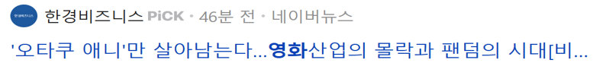
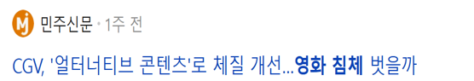

프로젝트 배경: 흥행 리스크의 상시화
출처: 영화진흥위원회, 「2025년 7월 한국 영화산업 결산 보고서」
전년 대비 한국영화 관객 점유율 감소(약 20%p 내외)
흥행 변동성 확대 → 제작 리스크 상시화 → 데이터 기반 의사결정 필요
Notes:
최근 기사에서도 영화 산업 침체와 체질 개선 필요성이 반복적으로 언급됩니다. 실제로 7월 기준 지표를 보면 한국영화의 관객 점유율이 전년 대비 크게 줄었고, 매출 구조에서도 변동이 확인됩니다. 이런 환경에서는 흥행 실패가 곧바로 제작 리스크로 이어지기 때문에, IMDb 데이터로 성공 패턴을 정량화해 의사결정 기준을 만들고자 합니다.”

Slide 4
분석 목표 & 발표 구성
분석 목표(Why)
흥행 실패 반복으로 커진 제작 리스크를 줄이기 위해
IMDb 데이터를 기반으로 성공 패턴을 정량화
제작/마케팅 의사결정에 활용 가능한 전략 기준(체크포인트)을 제안
분석 질문(What)
1. 타겟팅: 평단(작품성)과 유저(대중성)가 선호하는 영화는 무엇이 다른가?
2. 시대 트렌드: 시대가 바뀌며 화제성·장르 트렌드는 어떻게 변했고, 품질(평점)은 같이 좋아졌는가?
3.인물 영향: 최근 흥행에서 스타/조합(인물)이 관객 유입에 얼마나 영향을 주는가?
Notes:
오늘 분석은 ‘흥행 실패가 반복되는 환경에서 제작 리스크를 어떻게 줄일 수 있을까’에서 시작했습니다. 그래서 IMDb 데이터를 활용해 성공 패턴을 수치로 정리하고, 제작/마케팅 의사결정에 바로 쓰는 체크포인트를 만들고자 했습니다. 분석 질문은 세 가지입니다. 첫째, 평단과 유저가 선호하는 영화가 어떻게 다른지, 둘째, 시대별로 화제성과 장르 트렌드가 바뀌었을 때 품질도 같이 좋아졌는지, 셋째, 최근 흥행에서 스타나 조합 같은 인물 영향이 얼마나 큰지입니다. 이제 이 질문들을 검증하기 위해, 먼저 데이터 구조와 신뢰도를 확인하는 EDA부터 진행하겠습니다.

Slide 5
기초 데이터 분석
그룹 | 포함 컬럼 | 컬럼 특징 | 타입 | 결측
식별 정보 | Series_Title, Poster_Link | 영화 식별(제목/포스터 링크) | object | 없음
시간 정보 | Released_Year | 개봉 연도(연대/트렌드 분석의 기준) | object | 없음
콘텐츠 속성 | Genre | 장르 | object | 없음
콘텐츠 속성 | Runtime | 러닝타임 | object | 없음
관람 등급 | Certificate | 등급(연령/시장 포지셔닝 참고) | object | 101개 결측
대중 평가(유저) | IMDB_Rating | 유저 기반 평점(핵심 성과 지표) | float | 없음
평단 평가 | Meta_score | 평단 점수(유저와 비교해 Gap 분석 가능) | float | 157개 결측
관심/화제성 | No_of_Votes | 투표 수 (인지도/화제성) | int | 없음
흥행 성과 | Gross | 수익 | object | 169개 결측
제작진 | Director | 감독 | object | 없음
출연진(통합) | Star1~Star4 | 주요 배우 | object | 없음
텍스트(내용) | Overview | 줄거리 텍스트 | object | 없음

Slide 6
기초 데이터 분석
📊
평균평점
👍
최고평점
👎
최저 평점
🎬
영화수 (N)
9.3
7.6
1,000편
7.95
영화수 (1,000편): IMDb 상위 1,000개 작품을 엄선하여 분석의 객관성과 신뢰도를 확보함
평균 평점 (7.95): 전체 데이터의 중심값으로, 이후 고평점 영화(Step 3)를 분류하는 핵심 기준선으로 활용
최고 평점 (9.3): 흥행과 비평 모두를 잡은 역사적 성공 모델'의 최댓값을 확인
최저 평점 (7.6): 상위 1,000개 데이터 내에서의 최소치로, 하위 리스크 관리의 마지노선을 파악

Slide 7
기초 데이터 분석
평점 최상위 영화 5개
Series_Title | IMDB_Rating | Genre
The Shawshank Redemption | 9.3 | Drama
The Godfather | 9.2 | Crime, Drama
The Dark Knight | 9.0 | Action, Crime, Drama
The Godfather: Part II | 9.0 | Crime, Drama
12 Angry Men | 9.0 | Crime, Drama
Notes:
“기초 데이터에서 먼저 장르 분포를 보면, Drama가 가장 큰 비중을 차지하고 Comedy/Crime/Adventure/Action이 그 다음입니다.”
“오른쪽은 IMDb 평점 최상위 5개인데, Drama·Crime 계열이 반복적으로 등장합니다.”
“이 단계에서 중요한 포인트는 ‘이 장르가 무조건 최고다’라기보다, 데이터 자체가 특정 장르에 많이 분포해 있어서 단순 평균이나 상위 리스트만 보면 편향이 생길 수 있다는 점입니다.”

Slide 8
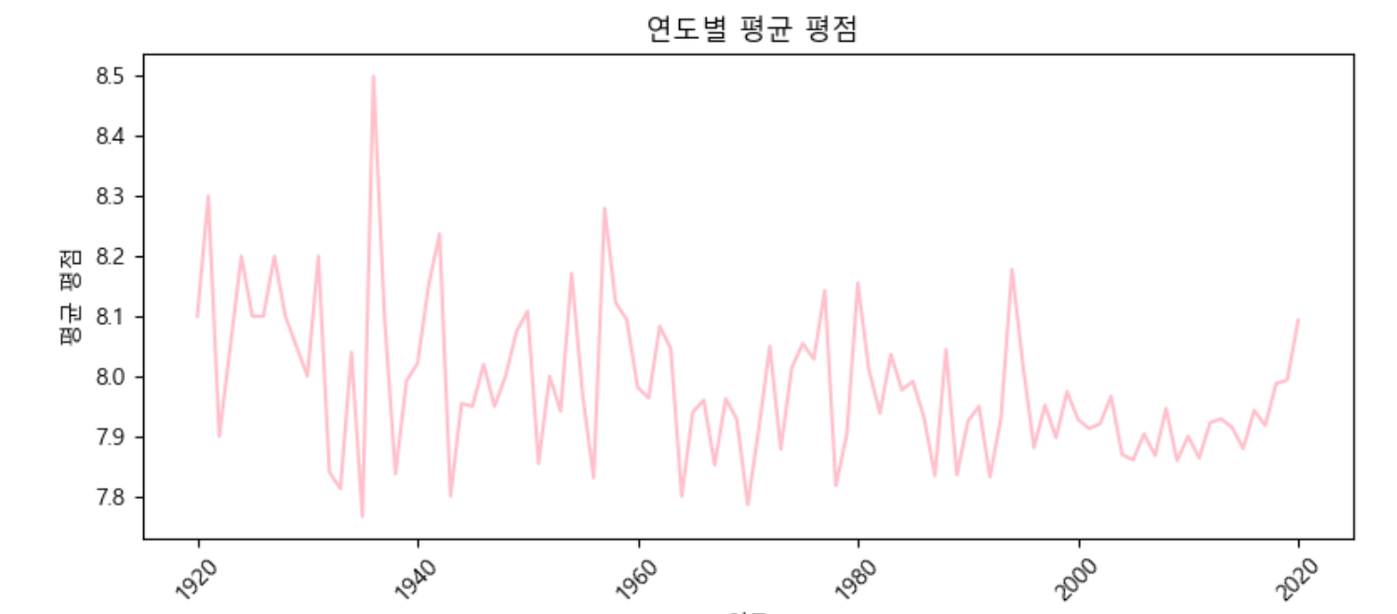
연도별 평점 변화 분석
100년간의 안정적 평점 유지:
"약 100년의 기간 동안 평균 평점은 7.8점에서 8.5점 사이의 박스권 내에서 안정적인 흐름을 유지함"
초기 데이터의 높은 변동성:
"1920~1950년대 초기 영화 데이터는 상대적으로 적은 표본 수로 인해 평점의 등락 폭이 크게 나타남"
현대 영화의 평점 상향 평준화:
"2000년대 이후로 들어서며 평점의 변동 폭이 좁아지고 일정한 수준(약 8.0점 내외)으로 수렴하는 양상을 보임"

Slide 9
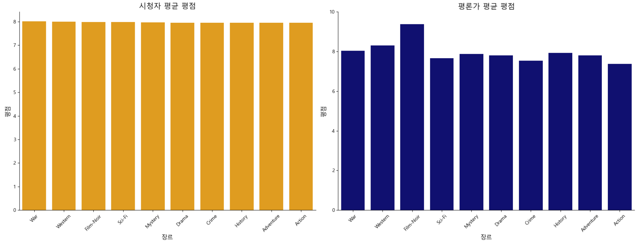
상위장르 시청자 및 평론가 평점 비교
단순 평점 비교시, 주요 10개 장르 중 시청자는 장르에 따른 큰 호불호를 보이지 않음
평론가는 느와르 ,서부영화, 전쟁 영화등이 주요 선호장르로 나타남

Slide 10
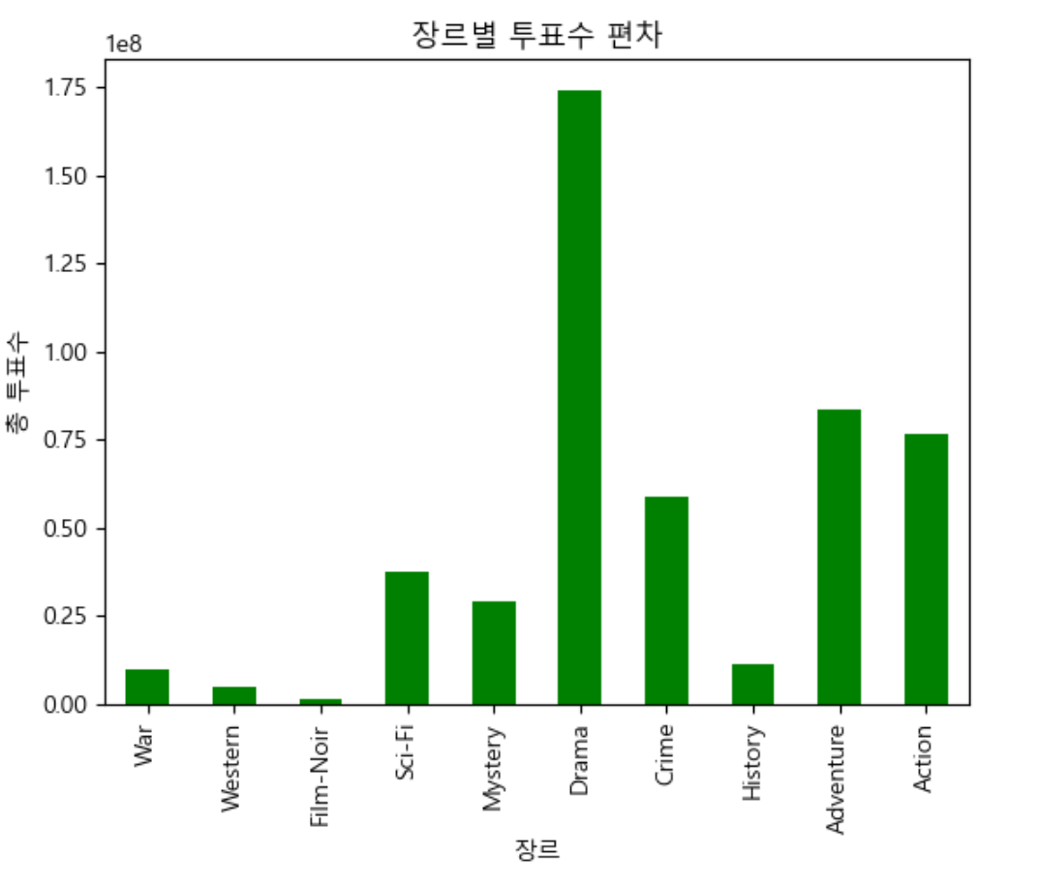
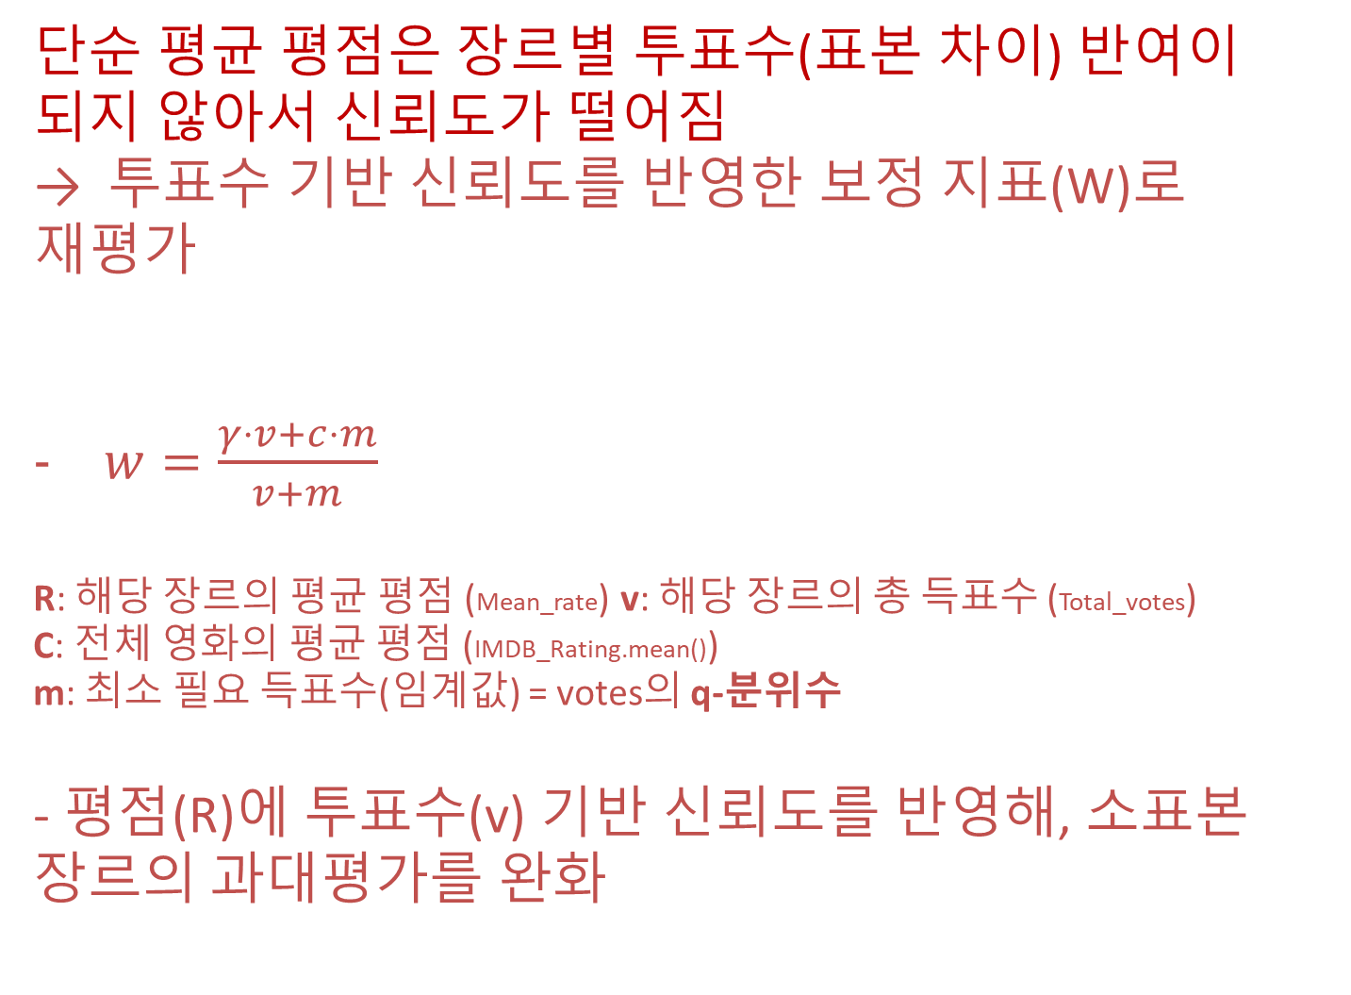
가중 평균 w로 투표수 편향 보정
단순 평균 평점은 장르별 투표수(표본 차이) 반여이 되지 않아서 신뢰도가 떨어짐
→ 투표수 기반 신뢰도를 반영한 보정 지표(W)로 재평가
$w=\frac{γ⋅v+c⋅m}{v+m}$
R: 해당 장르의 평균 평점 (Mean_rate) v: 해당 장르의 총 득표수 (Total_votes)
C: 전체 영화의 평균 평점 (IMDB_Rating.mean())
m: 최소 필요 득표수(임계값) = votes의 q-분위수
- 평점(R)에 투표수(v) 기반 신뢰도를 반영해, 소표본 장르의 과대평가를 완화

Slide 11
가중평균으로 평점 비교
시청자
평론가
Notes:
“이 슬라이드는 가중 평균(W)을 적용한 뒤, 상위 5개 장르를 시청자와 평론가로 나눠 비교한 결과입니다.”
“여기서 제가 같이 보여주는 빨간 막대는 **장르별 투표수(신뢰도)**이고, 파란 막대가 **가중 평점(W)**이에요. 즉 ‘점수’만 보지 않고 ‘얼마나 많은 사람들이 평가했는지’를 같이 보자는 의도입니다.”
시청자(왼쪽) 설명
“시청자 기준 상위 장르는 Sci-Fi, War, Drama, Mystery, Crime 순으로 나타났고요.”
“특히 Drama는 투표수가 압도적으로 많습니다. 즉 평점이 높을 뿐 아니라 대중 검증이 충분한 장르라는 의미라서, 투자/제작 관점에서는 리스크가 상대적으로 낮은 편이라고 해석할 수 있습니다.”
“반대로 War처럼 투표수가 상대적으로 적은 장르는, 평균 평점이 높더라도 표본이 작아 변동 가능성이 존재하기 때문에 W로 보정해서 판단했습니다.”
평론가(오른쪽) 설명
“평론가 기준 상위 장르는 Romance, Animation, Film-Noir, Horror, Western으로 시청자와 구성이 꽤 다르게 나옵니다.”
“특히 Film-Noir는 점수는 매우 높지만 투표수 규모가 작아서, ‘소수지만 강한 지지’ 성격을 가진 장르로 볼 수 있습니다.”
“이 차이가 바로 다음 소주제(평단 vs 유저 차이)로 연결됩니다. 같은 작품/장르라도 ‘누가 좋아하는지’에 따라 전략이 달라져야 합니다.”
마무리(한 줄)
“정리하면, W는 **평점 + 신뢰도(투표수)**를 함께 반영해서 장르를 재평가한 지표이고, 이후 전략 제안은 이 W 결과를 기반으로 진행했습니다.”

Slide 12
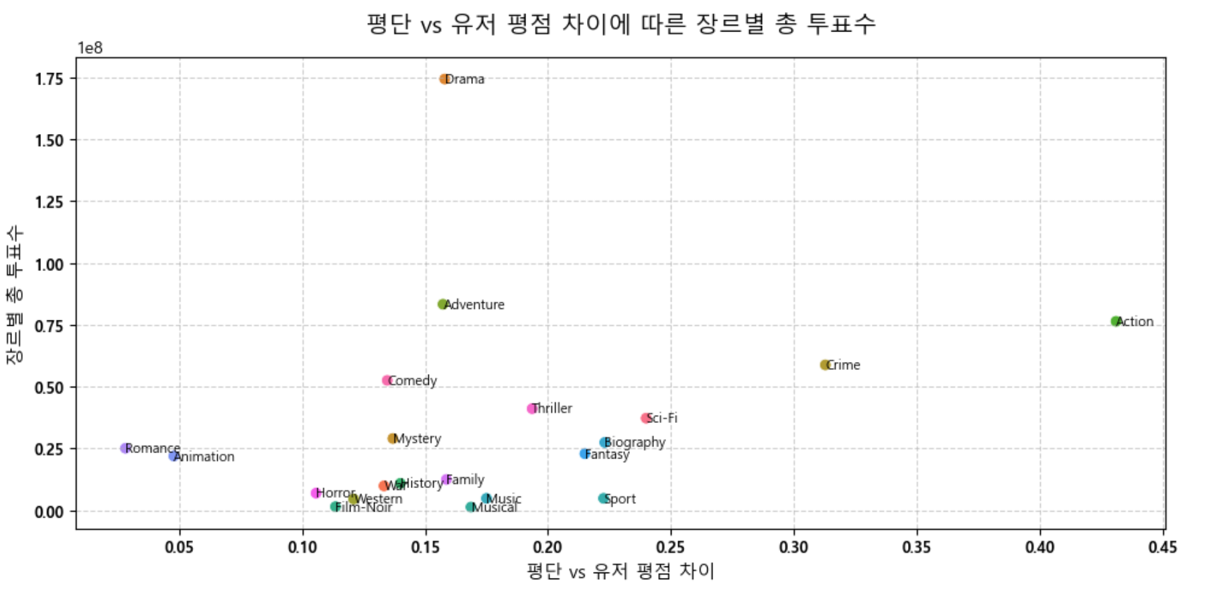
평단과 유저의 시선차이 시각화
평점 격차(diff) = 평론가 점수(10점 환산) − 시청자 평점
평론가와 시청자의 평점차이를 점선도로 나타냄
로맨스와 애니메이션이 가장 호불호가 적고,
액션 및 범죄 장르 선호도가 두 집단 사이에서 극명하게 나타남
Notes:
“x축은 평단과 유저의 평점 격차(diff)이고, y축은 장르별 총 투표수로 화제성/시장 규모를 의미합니다.”
“오른쪽으로 갈수록 두 집단의 평가가 갈리는 장르라서 타겟별 메시지를 분리해야 하고, 위로 갈수록 시장 영향력이 큰 장르라 우선순위가 높습니다.”
“예를 들어 Action은 격차가 크면서 투표수도 커서 ‘논쟁은 있지만 관심이 집중되는’ 장르이고, Romance/Animation은 격차가 작아 합의형 포지셔닝이 가능합니다.”

Slide 13
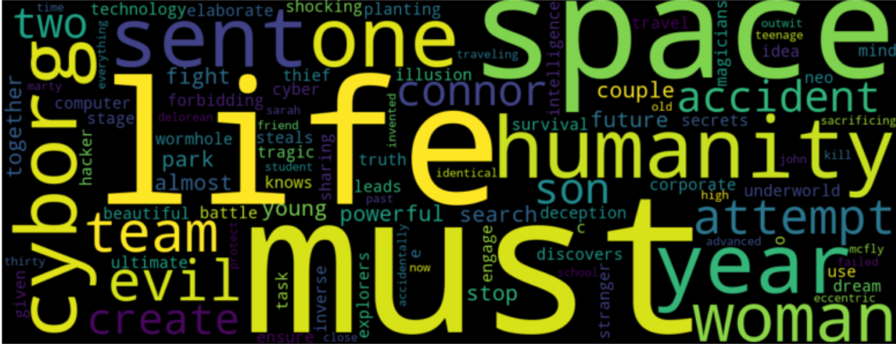

시청자 Top2 장르: 키워드 & 대표작
공상과학 장르 대표작 (득표수 상위 25% 이상 기준):
Inception
The Matrix
Interstellar
he Prestige
Terminator 2: Judgment Day
주요 키워드
future / technology / space
전쟁 장르 대표작 (득표수 상위 25% 이상 기준):
Saving Private Ryan
Hotaru no haka
Casablanca
Apocalypse Now
1917
주요키워드
war/ soldiers / vietnam
Notes:
이 슬라이드는 시청자 Top2 장르의 키워드와 대표작을 요약한 것입니다.”
“공상과학은 future/technology/space처럼 세계관 확장 키워드가 반복되고, 전쟁 장르는 war/soldiers 같은 갈등 키워드가 두드러집니다.”
“대표작도 이런 특성을 가진 대작들이 상위에 모여 있어서, 시청자 타겟에서는 ‘세계관·갈등·몰입’이 강하게 드러나는 기획/마케팅이 유리하다고 해석했습니다.”

Slide 14
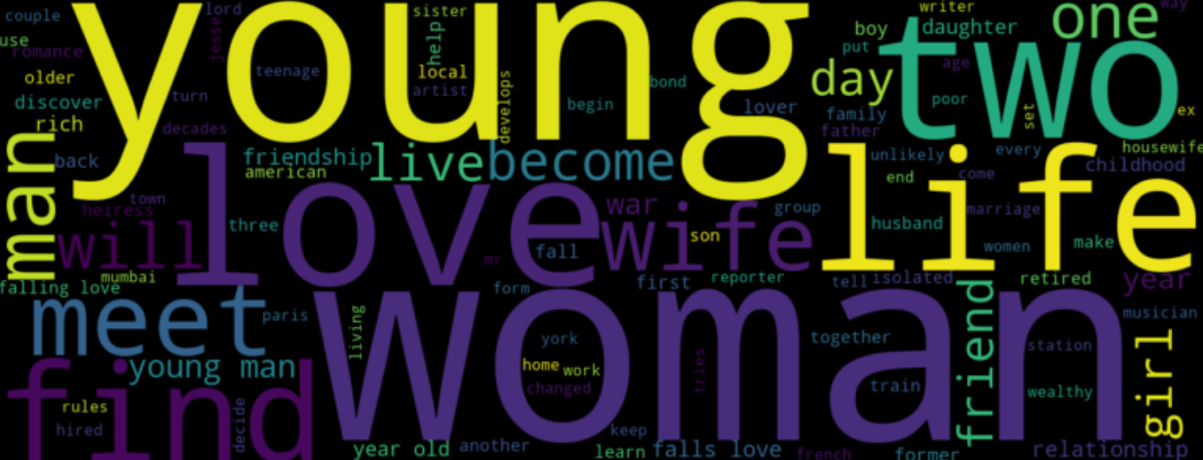
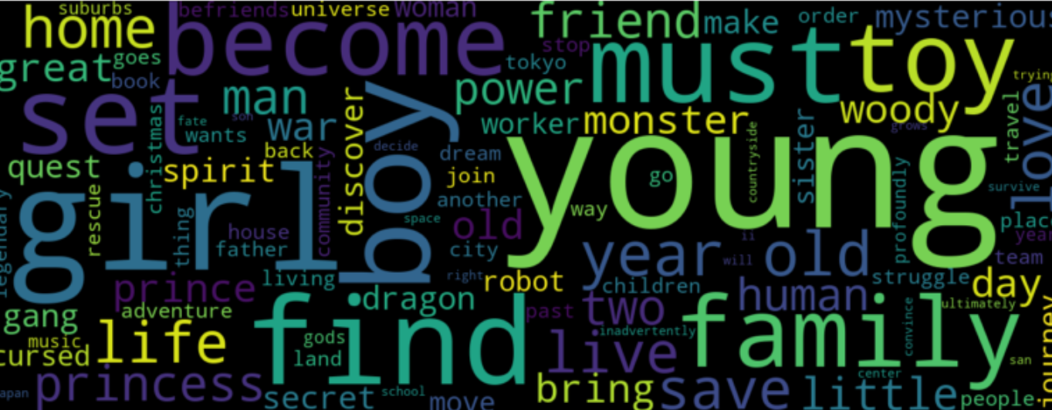
평단Top2 장르: 키워드 & 대표작
로맨스 장르 대표작 (득표수 상위 25% 이상 기준):
Casablanca
Vertigo
Trois couleurs: Rouge
Notorious
Singin' in the Rain
주요 키워드
meet / find / life
애니메이션 대표작 (득표수 상위 25% 이상 기준):
Sen to Chihiro no kamikakushi
Fantasia
Ratatouille
Toy Story
Beauty and the Beast
주요키워드
family / friend / life
Notes:
“이 슬라이드는 평론가 기준 Top2 장르의 키워드와 대표작을 요약한 것입니다.”
“Romance는 관계·선택·감정선 같은 키워드가 반복되고, Animation은 성장·가족·삶 같은 보편적 주제가 많이 등장합니다.”
“같은 ‘상위 장르’라도 유저는 몰입/스케일, 평론가는 완성도/주제에 반응한다는 차이가 여기서 드러납니다.”

Slide 15
평단Top2 장르: 키워드 & 대표작
로맨스 장르 대표작 (득표수 상위 25% 이상 기준):
Casablanca
Vertigo
Trois couleurs: Rouge
Notorious
Singin' in the Rain
주요 키워드
meet / find / life
애니메이션 대표작 (득표수 상위 25% 이상 기준):
Sen to Chihiro no kamikakushi
Fantasia
Ratatouille
Toy Story
Beauty and the Beast
주요키워드
family / friend / life
Notes:
“이 슬라이드는 평론가 기준 Top2 장르의 키워드와 대표작을 요약한 것입니다.”
“Romance는 관계·선택·감정선 같은 키워드가 반복되고, Animation은 성장·가족·삶 같은 보편적 주제가 많이 등장합니다.”
“같은 ‘상위 장르’라도 유저는 몰입/스케일, 평론가는 완성도/주제에 반응한다는 차이가 여기서 드러납니다.”

Slide 16
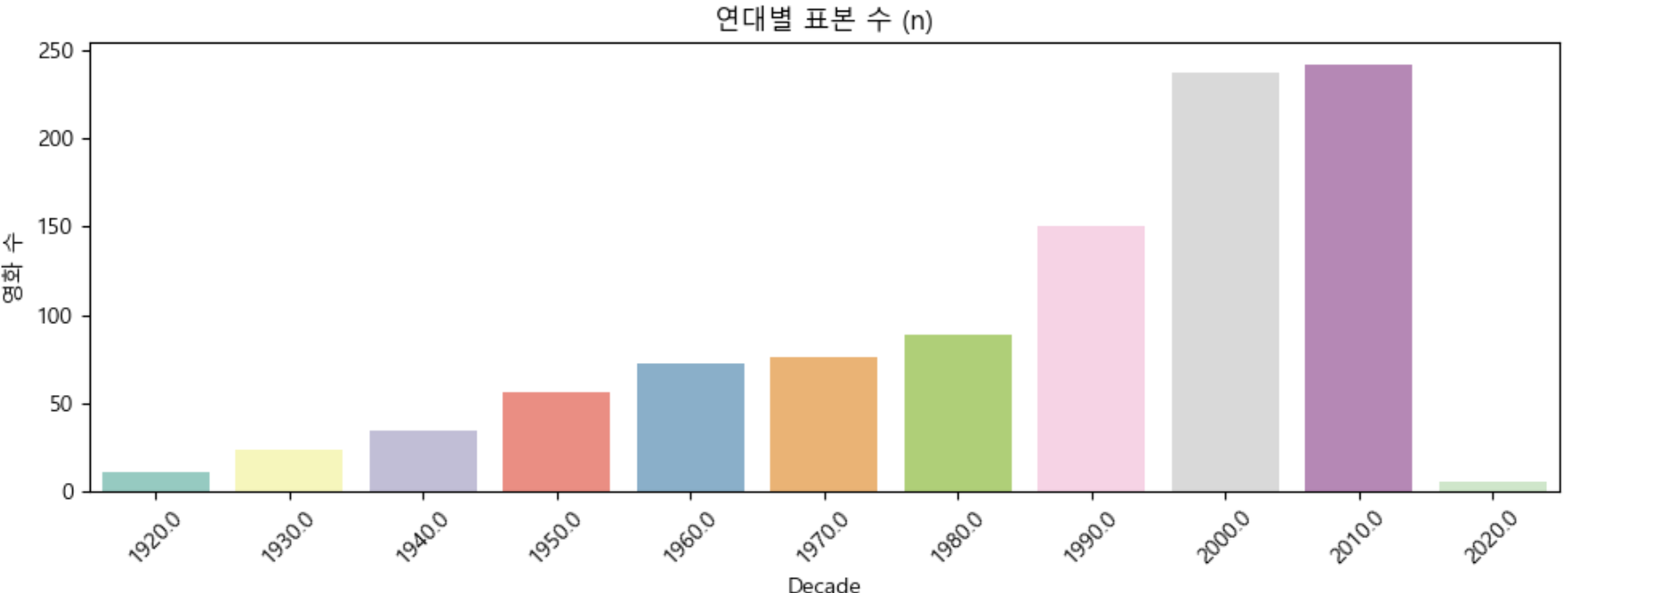
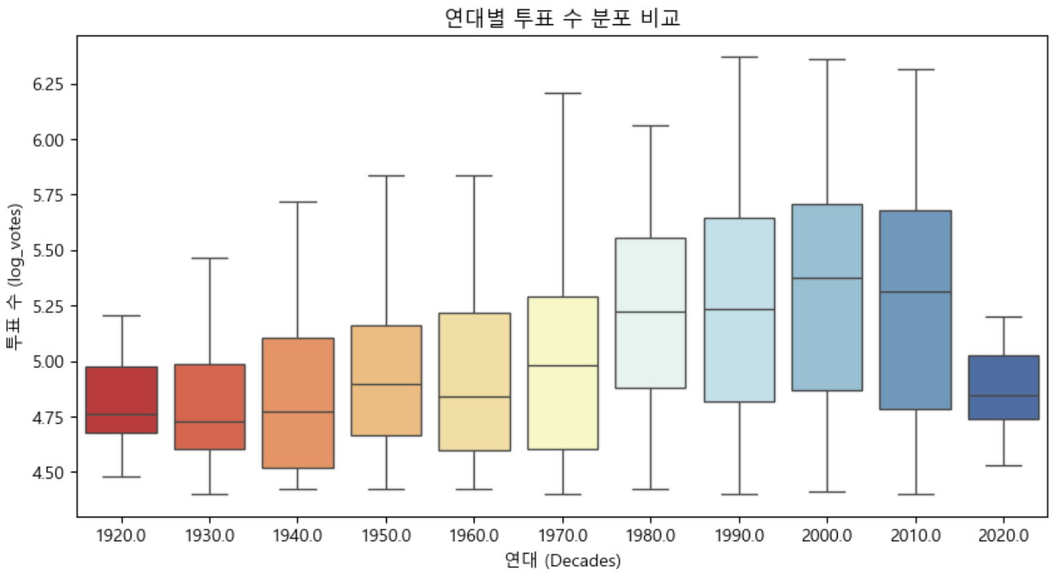
연대별 화제성 변화:
투표수로 본 관심도
70년대 이후 꾸준한 투표수 증가
→ 영화 수 증가 영향도 있으나,
상위 구간까지 함께 상승하며 화제성 확대
Notes:
“소주제2는 시대별 트렌드를 보기 전에, 먼저 ‘화제성’을 투표수로 진단했습니다.”
“위 그래프는 연대별 표본 수인데 1990년대 이후 표본이 크게 늘어납니다. 이건 데이터 커버리지 차이를 의미합니다.”
“아래 박스플롯은 연대별 투표수 분포로, 1970년대 이후 중앙값과 상단 꼬리가 확실히 올라가면서 ‘화제성이 큰 작품’이 늘어난 흐름을 보여줍니다.”
“표본 수가 늘어나서 Votes가 커지는 효과는 있지만, 로그 기준으로도 중앙값과 상단이 같이 올라가 단순 표본효과만으로 보기 어렵습니다.”

Slide 17
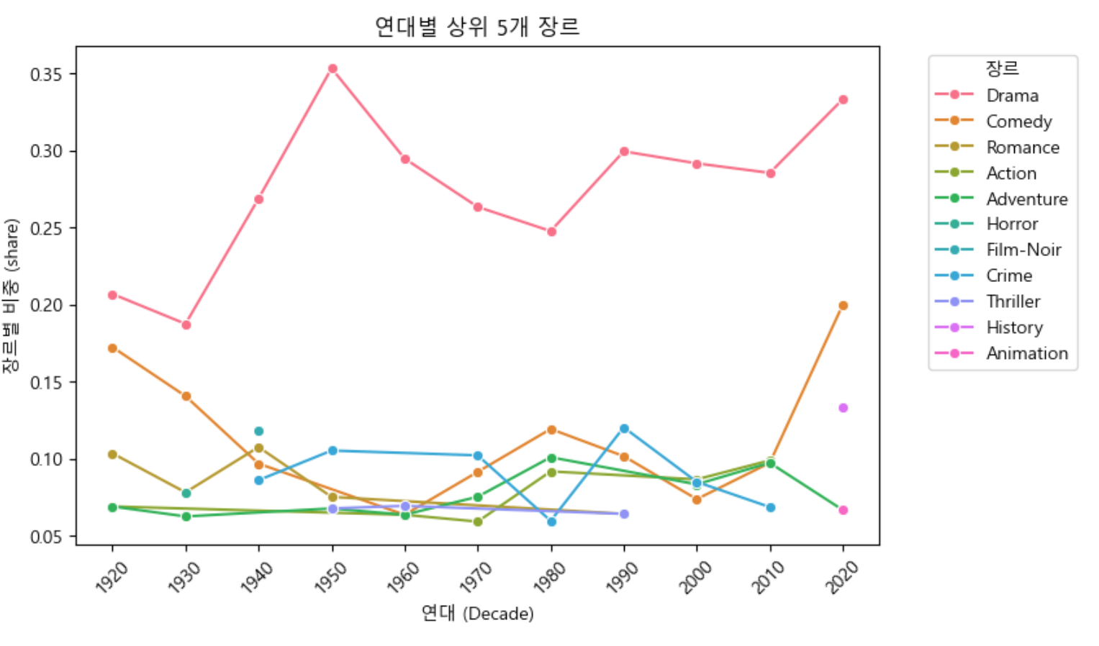
연대별 주요 장르
드라마는 모든 연대에서 상위 장르
코메디가 최근 증가 추세
어드벤쳐,로맨스 장르의 비중감소가 눈에 띔
※ 2020연대는 표본/누적기간 영향으로 보수적으로 해석
Notes:
“연대별 장르 비중을 보면 드라마는 모든 시대에서 상위권을 유지합니다. 그래서 드라마는 ‘기저 장르’로 보고, 트렌드 변화는 드라마 제외 그래프에서 더 명확히 해석하겠습니다.”

Slide 18
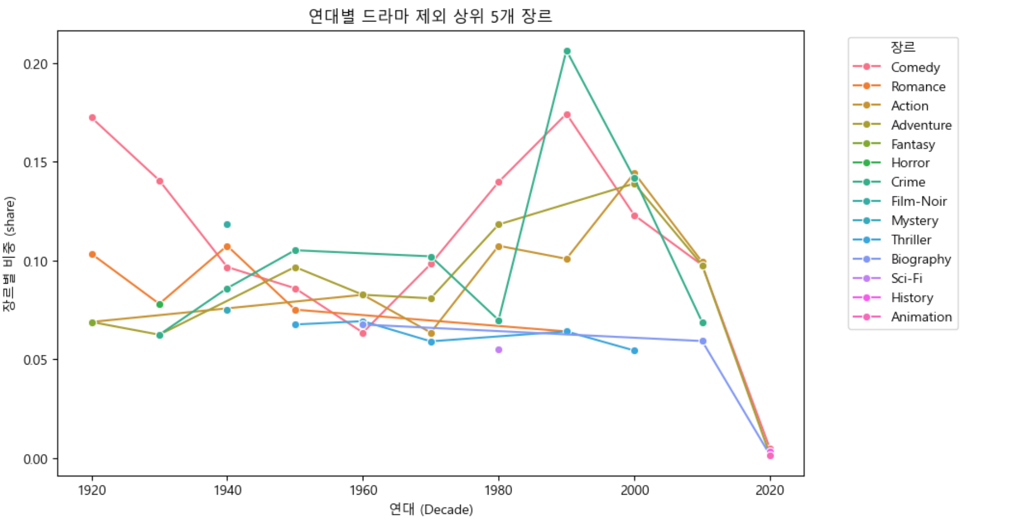
연대별 주요 장르 – 드라마 제외
드라마 장르를 제외시 코메디, 범죄 장르가 주요 장르
자전영화 및 액션 영화 비중 감소가 눈에 띔
※ 2020연대는 표본/누적기간 영향으로 보수적으로 해석
Notes:
“드라마를 제외하면 코미디와 범죄 장르가 시대별로 상대적 비중을 키우는 흐름이 보입니다. 반면 일부 장르는 비중이 완만하게 줄어드는 경향이 있고, 2020년대는 표본과 누적기간 영향이 있어 보수적으로 해석합니다.”

Slide 19
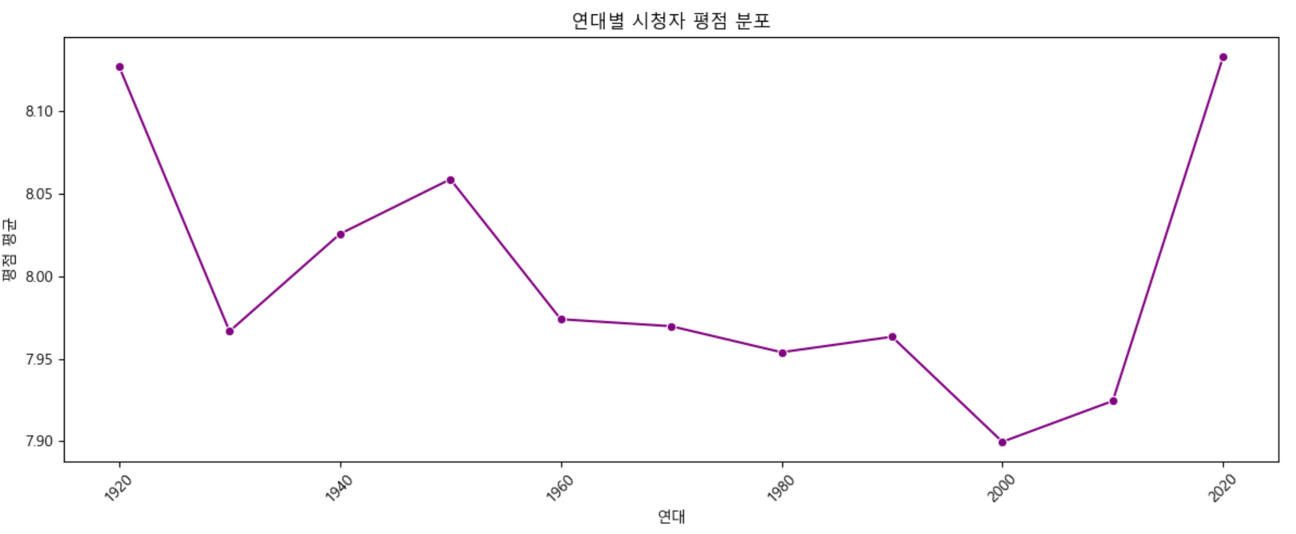
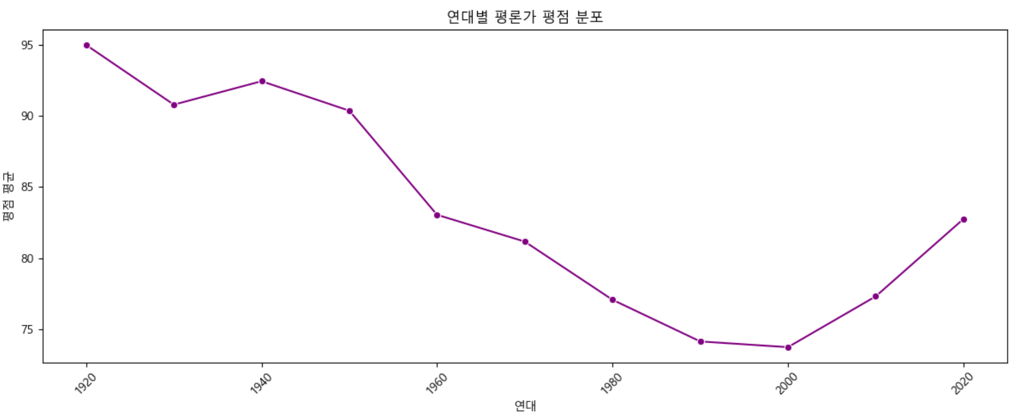
연대별 평점 변화
연대가 바뀌어도 평균 평점은 큰 폭으로 변하지 않음
(완만한 등락)
평론가 평점은 중후반(1970~2000s) 구간에서 하락 후 최근 회복 조짐
※ Top1000 데이터 특성/표본 차이를 고려해 ‘인과’가 아닌 ‘경향’으로 해석
Notes:
“화제성은 증가했고 장르 트렌드는 바뀌었는데, 평균 평점은 생각보다 큰 폭으로 오르지 않습니다.”
“특히 평론가 점수는 70~2000년대에 하락하는 경향이 보이고, 최근 구간은 일부 회복이 보입니다.”
“다만 이 데이터는 IMDb Top1000이라 ‘전체 영화 품질’이라기보다 ‘대표작 풀의 변화’로 해석했습니다.”

Slide 20
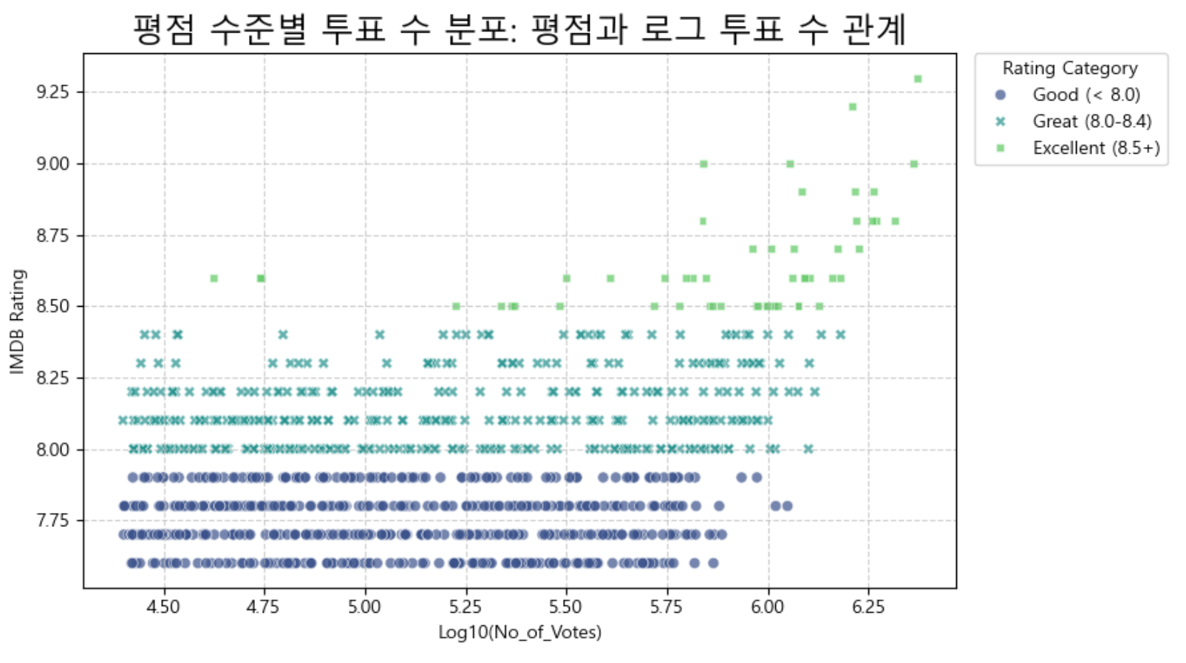
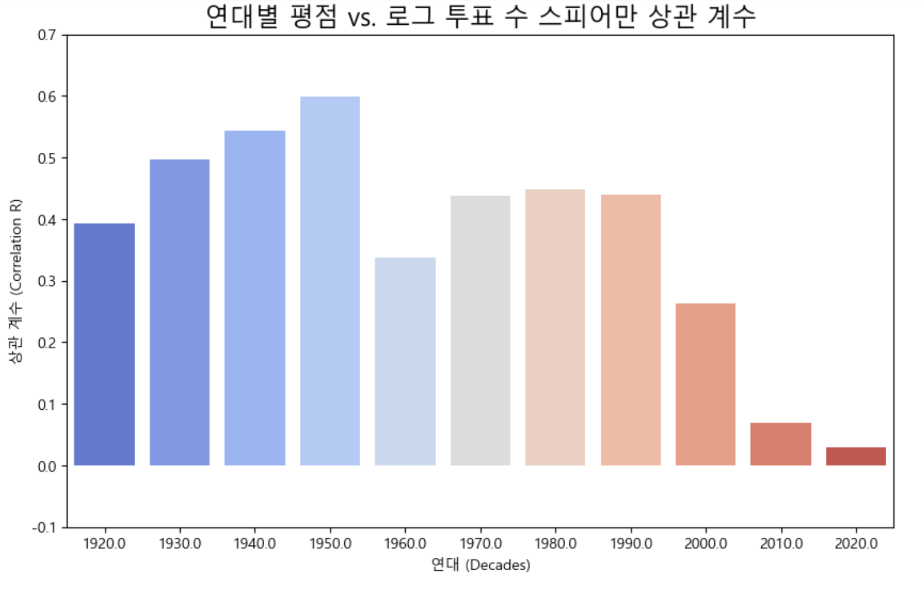
연대별 화제성–평점 관계 변화
전체적으로는 투표수(log)가 높을수록 평점이 높아지는 경향이 일부 관찰됨
하지만 연대가 최근으로 갈수록 상관이 약해져 “화제성 = 고평점” 공식이 깨짐
Notes:
“화제성 지표로 투표수(No_of_Votes)를 쓰고, 분포 편차가 커서 log10으로 보정했습니다.”
“왼쪽 산점도에서 화제성이 높은 작품군에 고평점이 더 보이긴 하지만, 예외도 많이 존재합니다.”
“그래서 연대별로 상관계수를 보면, 초기(1920~1950s)에는 상관이 비교적 크고, 최근으로 갈수록 약해집니다.”
“결론적으로 투표수는 ‘작품의 완성도’보다는 대중 관심/확산을 더 잘 반영하므로, 이후 분석에서는 평점과 분리해서 해석했습니다.”

Slide 21
01.
타켓팅 전략
평단/유저 선호 장르가 분리됨 → 목적(흥행 vs 작품성)에 따라 장르·메시지·마케팅 채널을 분리 설계
02.
시대 변화
시대가 바뀌며 흥행 장르의 ‘비중’ 변화
→ 트렌드에 맞는 소재/서사 중심으로 기획해야 함
결론
03.
화제성 ≠ 품질
투표수는 ‘인지도/도달’ 지표일 뿐, 흥행·평점 보장은 아님 → 몰입/완성도 기준(세계관·서스펜스·감정선) 우선
04.
인물(스타) 영향력
Top 화제작 중복 배우↓ + Drama 축 반복 → 스타보다 장르–서사–캐릭터 적합 캐스팅으로 리스크 관리
05.
실행전략
위 4가지를 기획–제작–마케팅 체크리스트로 운영
Notes:
01. 타겟팅 전략
“첫 번째 결론은 타겟팅입니다. 데이터에서 평단과 유저가 선호하는 장르가 명확히 갈렸어요. 그래서 영화의 목표를 ‘흥행 중심’으로 갈지, ‘작품성/평단 평가’로 갈지 먼저 정의하고, 그에 맞춰 장르·메시지·마케팅 채널을 분리 설계하는 게 필요하다고 판단했습니다.”
02. 시대 변화
“두 번째는 시대 변화입니다. 연대별로 흥행 장르의 비중이 실제로 변했고, 최근으로 올수록 상위 장르 구성이 달라집니다. 또, 제가 추가로 본 키워드/대표작 흐름에서도 소재 톤이 달라지는 게 보여서, 결국 ‘과거에 먹혔던 공식’이 아니라 현재 강세인 장르와 서사 톤 기준으로 기획해야 한다는 결론입니다.”
03. 화제성 ≠ 품질
“세 번째는 화제성과 품질은 같지 않다는 점입니다. 투표수는 인지도/도달 같은 관심 지표에 가깝고, 고평점이나 작품성을 보장하진 않았습니다. 그래서 저는 단순 평균 평점 대신 투표수를 반영한 보정 지표(W)를 같이 사용했고, 이를 통해 표본이 적은 장르가 과대평가되는 문제를 완화해서 ‘더 현실적인 장르 평가’로 정리했습니다.”
04. 인물(스타) 영향력
“네 번째가 투자 관점에서 핵심인데요. 1990년대 이후, 특히 Votes 상위 10% 같은 ‘화제성이 큰 그룹’에서 특정 배우의 비중이 크게 나타났습니다. 이건 투자/제작 관점에서 캐스팅이 단순 요소가 아니라 초기 관심과 관객 유입을 확보하는 안전장치로 작동한다는 의미고, 그래서 ‘배우-장르 조합’은 투자 설득 포인트로 연결할 수 있다고 정리했습니다.” 결국 ‘흥행’은 관심을 만들고, ‘지속 흥행’은 품질로 증명되며, 그 시작을 가속하는 레버가 스타 캐스팅이라고 볼 수 있습니다.

Slide 22
Thank you
감사합니다

